Slide 1
Äänekosken biotuotetehtaan liikenneyhteydet Ratahanke Tampere-Jyväskylä – Äänekoski Hankkeen lopputulokset
15.8.2017

Slide 2
Äänekosken biotuotetehtaan liikenneyhteydet on iso kokonaisuus

Slide 3
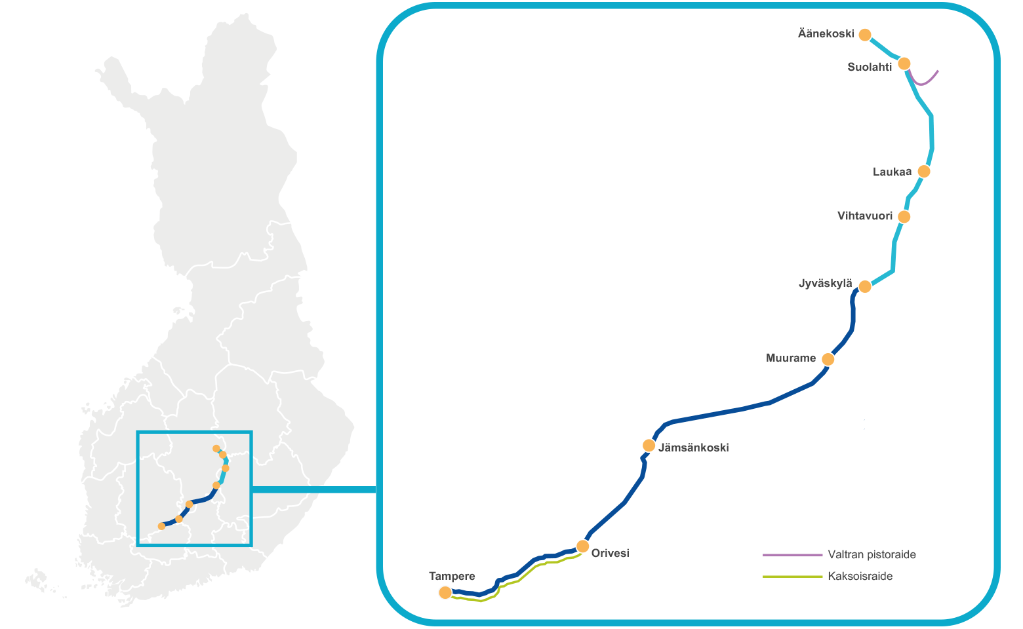
Työkohteet ja perustiedot
Jyväskylä – Äänekoski perusparannus ja sähköistys
Jämsänkoski – Jyväskylä tunneleiden parantaminen
Tampere – Orivesi kapasiteetin kasvattaminen

Slide 4
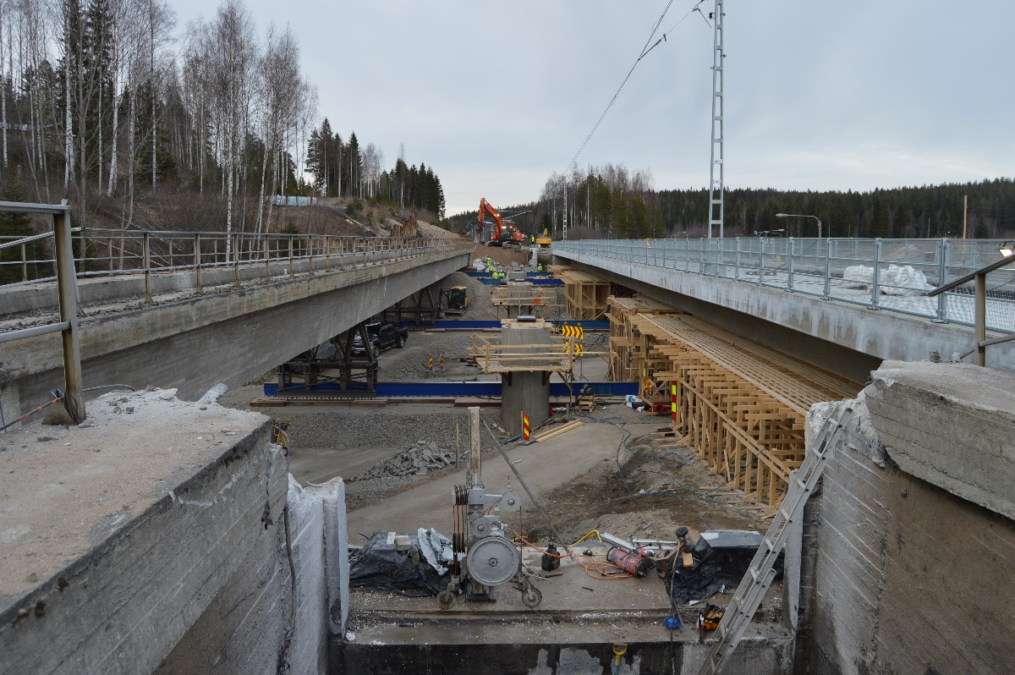
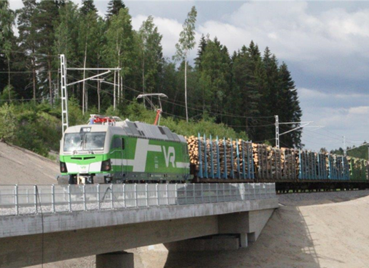
Hankkeen tavoitteet
Työ- ja junaturvallisuus hyvällä tasolla
Junaliikenteen häiriöttömyys
Aikataulu → hanke valmis 15.8.2017
Ratahankkeen elinkaaritavoitteiden toteutuminen
Käynnissä olevan tehtaan toiminnan varmistaminen

Slide 5
Aikataulu Ratahankkeen vaiheet ja tilanne
Tilanne nyt
Strategia
Allianssin
muodostaminen
Allianssin kesto
Projektin
kehitysvaihe
Projektin
toteutusvaihe
Takuuaika
Tilaajan tavoitteet ja reunaehdot
Toteutus-malli
Hankinta-menettely
Hankintavaihe tehtävät
allianssisopimus
kaupallinen malli
Kilpailuttaminen neuvottelu-menettelyllä
parhaat tekijät ja osaaminen
yhteistoimintakyky
Kehitysvaiheen tehtävät (KAS)
Organisoituminen
Hankesuunnitelma
Suunnittelu
Kehittämien ja innovointi
Tavoitekustannuksen asettaminen
Avaintulosalueet ja niiden mittarit
Toteutussuunnitelma
Toteutusvaiheen tehtävät (TAS)
Suunnittelu ja Rakentaminen
Tavoitekustannuksen ja avaintulosalueiden toteutus
Käyttöönoton ja ylläpidon toteutus
Takuu- ja ylläpitovaiheen suunnittelu
Tekniset osavastaanotot ja taloudellinen loppuselvitys
Takuu ja ylläpitovaiheen tehtävät
Takuukorjaukset
Hankkeen vastaanotto
Lähde: Jim Ross, Alliance Contracting, lessons from the Australian experience, LIPS-conference in Karlsruhe 9.-11.12.2009

Slide 6
Hankkeen läpimenoaika erittäin lyhyt
Kehitysvaihe n. 7 kk
Toteutusvaihe n. 15 kk
Hankintailmoitus 1.7.2015
Tilanne nyt
Hankeinfo 11.6.2015
Hankinnat
Mallin valinta
Hankintavaihe ja
palveluntuottajan valinta
Yhteisen hankkeen muodostaminen
Rakentamistöiden toteutus
Ylläpito ja takuu
1.6.2015
1.10.2015
1.5.2016
15.8.2017
2022
Suunnittelu 10/15–08/17
Rakennustyöt Jyväskylä-Äänekoski 05/16–08/17
Työt Tampere-Jyväskylä 08/16–08/17
2015
2016
2017
2018
2019
2020
2021
2022

Slide 7
Talous Hankkeen tavoitekustannus ja budjetti
Strategiset materiaalit
15,0 M€
Hankkeelle saatiin lisävaltuutta 10 M€.
Strategiset materiaalit
13,6 M€
Määrä-rahakehys
91,5 M€
Määrä-rahakehys
81,4 M€
Budjettiriskivaraus 0,4 M€
Budjettiriskivaraus 0,2 M€
Liik. haittakorvaukset 0,2 M€
Bonuspooli 1,2 M€
Bonuspooli 1,4 M€
Palkkio korvattaville
Kustannuksille 6,7 M€
Riskivaraus 1,5 M€
Tilaajan hankinnat
9,8 M€
Toteutunut kustannus
74,6 M€
(Tavoitekustannuksen tilanne TAS-vaiheen päättyessä)
Riskivaraus 0,7 M€
Tavoite-kustannus 65,0 M€
Tilaajan hankinnat
9,3 M€
REM-materiaalit 2,4 M€
Palkkio korvattaville
Kustannuksille 6,5 M€
REM-materiaalit 2,2 M€
Rakentaminen 51,2 M€
Rakentaminen 42,2M€
Palvelun-
tuottajan korvattavat kustannukset
44,8 M€
Palvelun-
tuottajan korvattavat kustannukset
54,6 M€
Suunnittelu 2,6 M€
Suunnittelu 3,4 M€
Hankintavaihe 1,2 M€
Hankintavaihe 1,2 M€

Slide 8
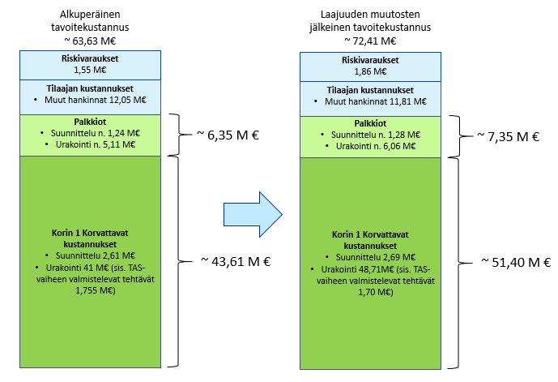
Talous Tavoitekustannuksen muutokset

Slide 9
Hankkeen turvallisuuden lopputulokset
Rautatieturvallisuus | Epäonnistuminen | Minimivaatimus | Erinomainen | Huom! | TOT
Törmäysten määrä | >0 | 0 | 0 |  | 0
Työmaasta johtuvat suistumiset | >0 | 0 | 0 |  | 1
Seis-opasteen luvaton ohittaminen | >0 | 0 | 0 |  | 0
Ratatyömenettely puutteellinen | >5 | 2 | 0 |  | 3
Liikenneviraston turvallisuuskeskustelu | >3 | 2 | 0 |  | 0
Vaihteiden aukiajot | >2 | 1 | 0 |  | 2
Muut rautatieturvallisuuspoikkeamat | >10 | 3 | 0 |  | 3
Rautatieturvallisuuspoikkeamat summa | 20 | 8 | 0 | ATA | 9
Turvallisuus ja laatu | Epäonnistuminen | Minimivaatimus | Erinomainen | Huom! | TOT
Tapaturmataajuus | 25 | 10 | 0 | ATA | 11,1
MVR-mittaus | 85 | 93 | 98 | ATA | 96,5
Turvallisuustuokiot | <30 | 50 | 100 |  | 150
Turvallisuushavainnot | <80 | 100 | 200 |  | 276
Työtehtävän turvallisuussuunnitelmat | <30 | 50 | 100 |  | 115
Työkuntoisuuden valvonta | <100 | 250 | 400 |  | 414

Slide 10
Hanketehtävät
Hankesisällön ja tehtävien toimenpiteiden määrittäminen
Käyttöönottoprosessi kaikkine tehtävineen → käyttöönottoluvan hankinta
Turvallisuus- ja valvontatehtävät
Hankkeen liikennejärjestelyjen suunnittelu ja työrakoneuvottelut
Hanke/liikennesuunnittelu/operaattorit/radankäyttäjät
Lupien hankinta
Liikenneviraston materiaalien logistiikan suunnittelu ja hallinta
Sidosryhmäyhteistyö
ELY-keskus
Kaupungit
Viranomaiset
Yritykset
Yleisötilaisuudet
Tasoristeyksien yksityistietoimitukset

Slide 11
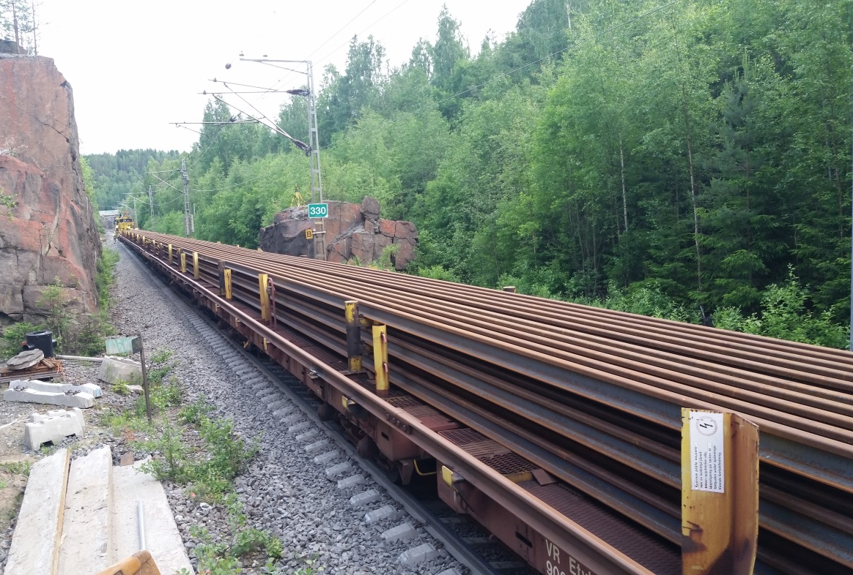
Valtavat materiaali- ja työmäärät
Päällysrakennetta vaihdettiin
n. 60,5 km
125 km kiskoa
100 000 betonipölkkyä
200 000 tonnia sepeliä
26 uutta vaihdetta
3000 m3 ruiskubetonointia
Kaapelointia
Jy-Äki n. 80 km
Tpe – Ov: n. 335 km
12 km uutta kaapelikourua
53 km uutta sähkörataa
750 kpl sähköradan kannattimia
110 km paluuvirtajohdinta
53 km ajolankaa
Henkilöstövahvuus tasaisesti koko hankkeen ajan n. 170 henkilöä
1230 perehdytettyä
539 452 työtuntia TAS-vaiheen loppuun mennessä

Slide 12
Jyväskylä-Äänekoski välin työt
Linjatyöt 47rd-km:
Päällysrakenteen uusiminen (kiskot, pölkyt, tukikerros) ja routaeristys
Radan sähköistystyöt koko linjaosuudella sisältäen liikennepaikat
Kaksi uutta sähkönsyöttöasemaa
Raiteenalennukset ylikulkusiltojen kohdilla, 5 kohdetta
Turvalaitetyöt
Kaksi uutta välisuojastuspistettä
Uudet tasoristeyksien varoituslaitokset
Rumpujen uusimiset ja korjaustyöt
Kuivatuksen parantaminen (ojien perkaus ja salaojien uusiminen)
Tasoristeyksien poistot ja parantamiset
Siltojen korjaustyöt
Rakenteiden parantaminen
Siltojen sähköistysmuutokset
Kaapelireittien rakentaminen liikennepaikoille
Äänekosken ratapihatyöt
Vaihteiden vaihdot
Sivuraiteiden uusiminen
Turvalaitteiden uusiminen
Valaistuksen uusiminen
Kokonaisuuden liittäminen uuden tehtaan raiteistoon
Äänekoski km 424
Pohjantähden kallioleikkauksen
avarrus
Valkaman kallioleikkauksen avarrus
Jyväskylä
km 378
Vihtiälän alikulkusillan uusiminen
Vihtavuori km 395
Suolahti km 418
Paatelanlahden ratasillan avartaminen
Kangasvuoren tunnelin peruskorjaus (2,7km)
Lujituspultitus
Suuaukkorakenteet
Salaojien rakentaminen
Ruiskubetonointi
Vahvavirtatyöt mm. lämmitysjärjestelmät
Päällysrakenteen uusiminen
Laukaa km 401
Suolahden ratapihatyöt
Vaihteiden vaihto
Sivuraiteiden uusiminen
Turvalaitteiden parantaminen (mm. lisäämällä opastimet)
Vihtavuoren uuden kohtauspaikan rakentaminen
Maanrakennustyöt
Päällysrakennetyöt
Sähkörata- ja turvalaitetyöt
Massanvaihto-kohde
Laukaan ratapihatyöt
Vaihteen uusiminen.
Turvalaitemuutokset
Uusi kohtauspaikka
Olemassa olevat liikennepaikat
Uudet välisuojastuspisteet
Raiteenalennuskohde

Slide 13
Jämsänkoski-Jyväskylä välin työt
Jyväskylä
Km 340
Töiden toteutus kuuden viikon totaalikatkossa vuonna 2017
→ Liikennekatko päättyi päivälleen aikataulussa
Keljonkangas II tunnelin korjaustyöt (225m)
Suuaukkorakenteen rakentaminen
Paasivuoren tunnelin korjaustyöt (2,4km)
Päällysrakenteen uusiminen
Pohjasalaojien uusiminen
Ruiskubetonointityöt
Vahvavirtatyöt (saattolämmitystyöt ja kaapelialitukset)
Lahdenvuoren tunnelin korjaustyöt (4,3 km)
Päällysrakenteen uusiminen
Holvin ruiskubetonointi
Pohjasalaojien uusiminen
Suuaukkorakenteen rakentaminen
Vahvavirtatyöt (saattolämmitystyöt ja kaapelialitukset)
Muurame Km 325
Yhteensovitus Markkulan alikulkusillan korjaustöihin (MARSI-projekti)
Saakoski Km 305
Matomäen tunnelin (239m) korjaustyöt
Suuaukkorakenteen rakentaminen
Jämsänkoski Km 287
Jämsä
Km 284
Liikennepaikat

Slide 14
Tampere-Orivesi välin työt (kaksoisraide)
Uusien välisuojastuspisteiden rakentaminen
Kaapelointityöt
Opastinperustuksien asennus
Sähköradan konsoliasennukset
Kaapelireitin rakentaminen
Opastimien asennus
Pienkaapelointi ja kaappien asennus
Mekaaniset asennukset (baliisit ja akselinlaskijat)
Käyttöönottotehtävät
Orivesi
Km 228
Km 214+775
Km 216+345
Haviseva raiteenvaihtopaikka
km 208
Km 211+995
Km 200+050
Km 203+740
Km 201+100
Turvalaitteiden rakennustyöt suoritettiin junaliikenteen ehdoilla!
Tampere
Km 187
Km 195+400
Km 194+000
Uusi välisuojastuspiste Tampereen suuntaan
Uusi välisuojastuspiste Oriveden suuntaan
Olemassa olevat liikennepaikat

Slide 15
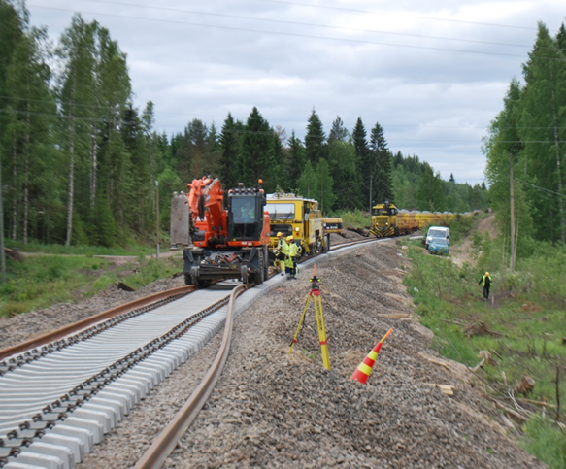
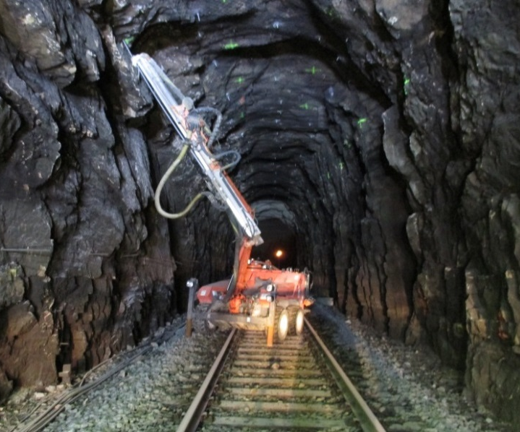
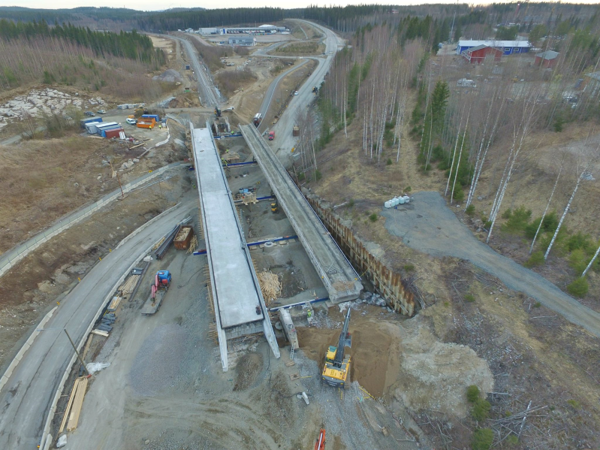
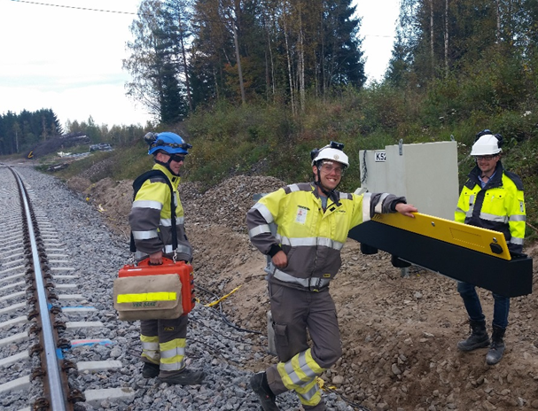
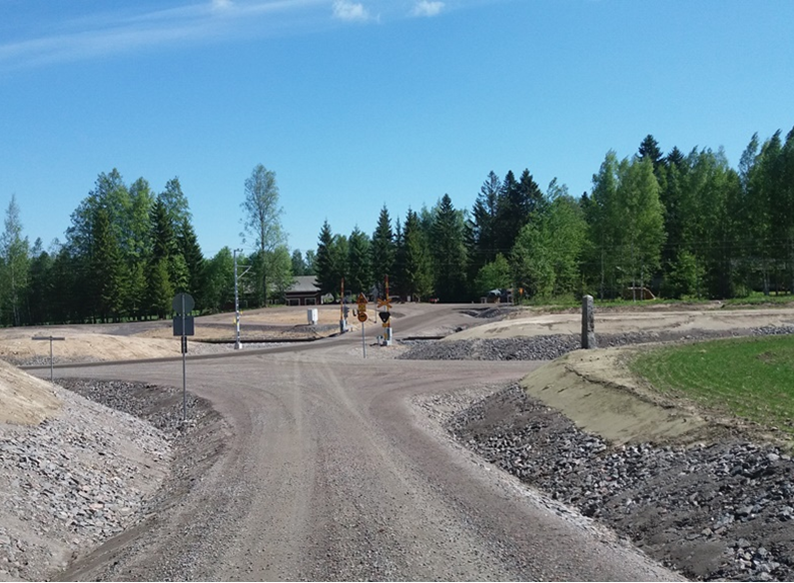
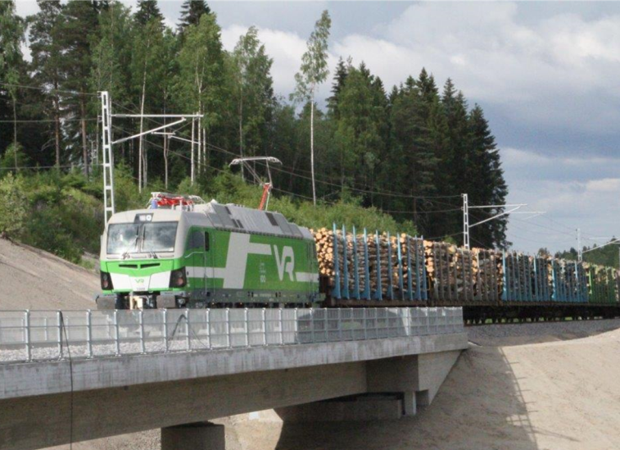
Jyväskylä – Äänekoski radan kokonaisvaltainen parannustyö
Radan parantaminen
Tunnelin korjaus
Siltojen uusiminen
Turvalaitteiden lisääminen
Tasoristeysten parantaminen
Radan sähköistäminen
Vihtavuori: uuden pääraiteen pohjat rakennettuna

Slide 16
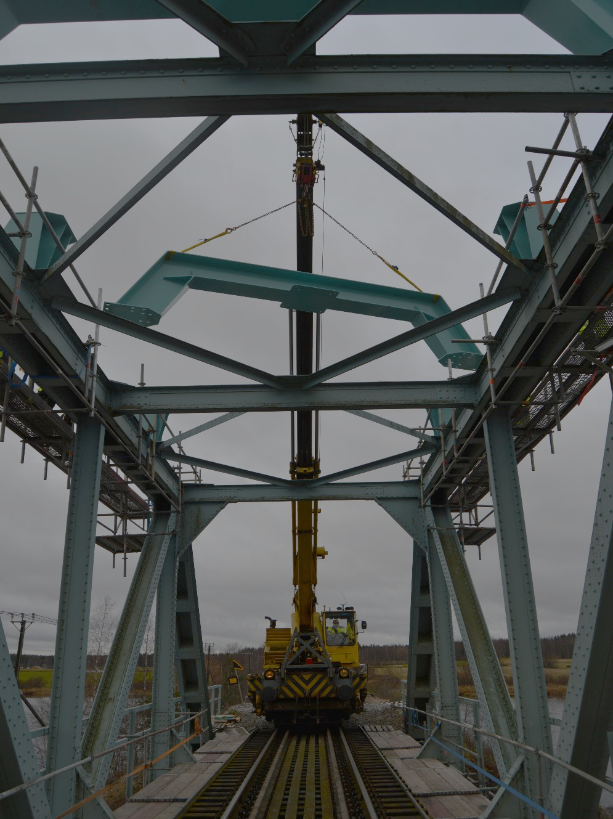
Jyväskylä – Äänekoski työt

Slide 17
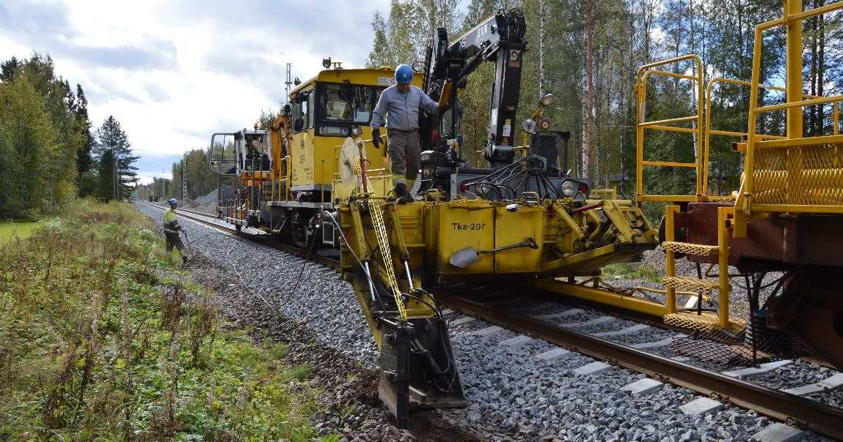
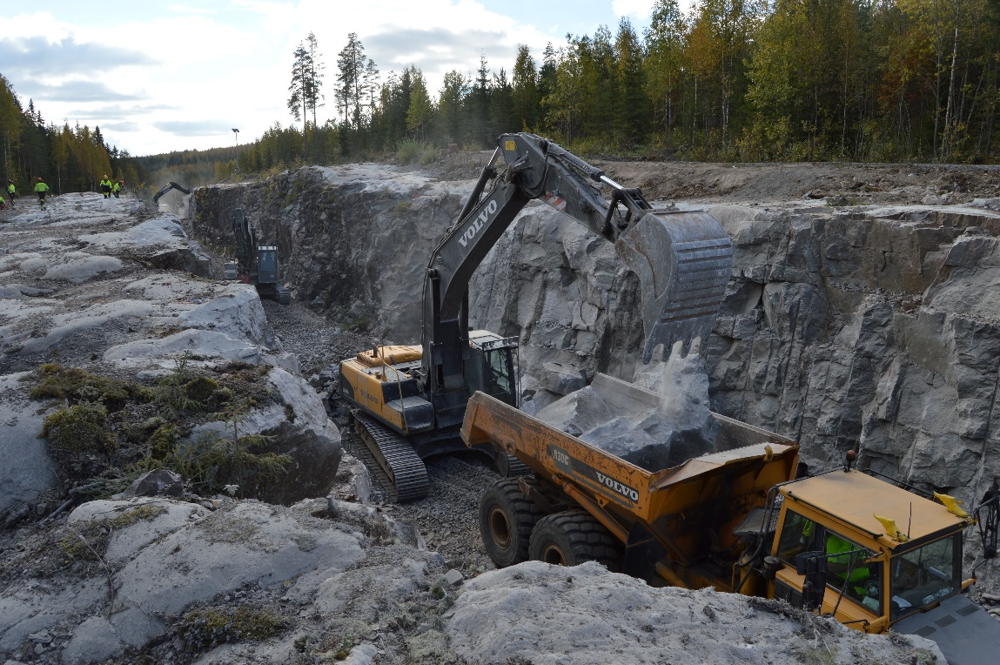
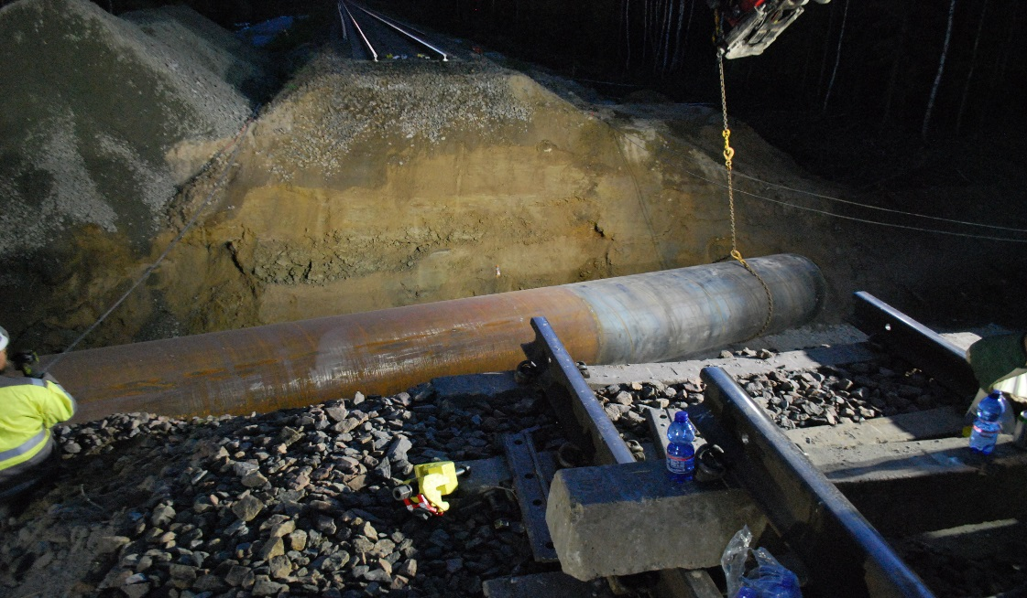
Jyväskylä – Äänekoski työt

Slide 18
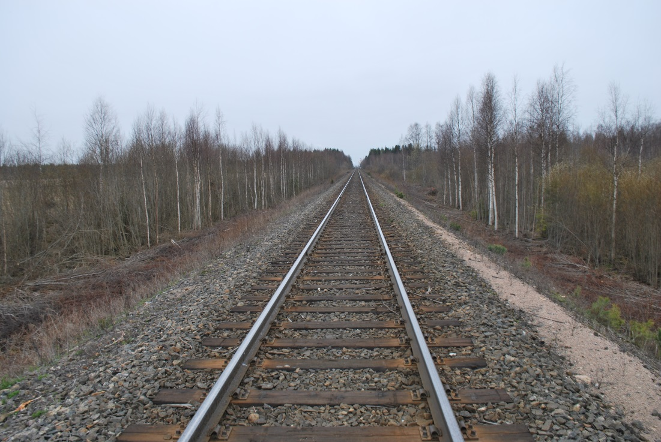
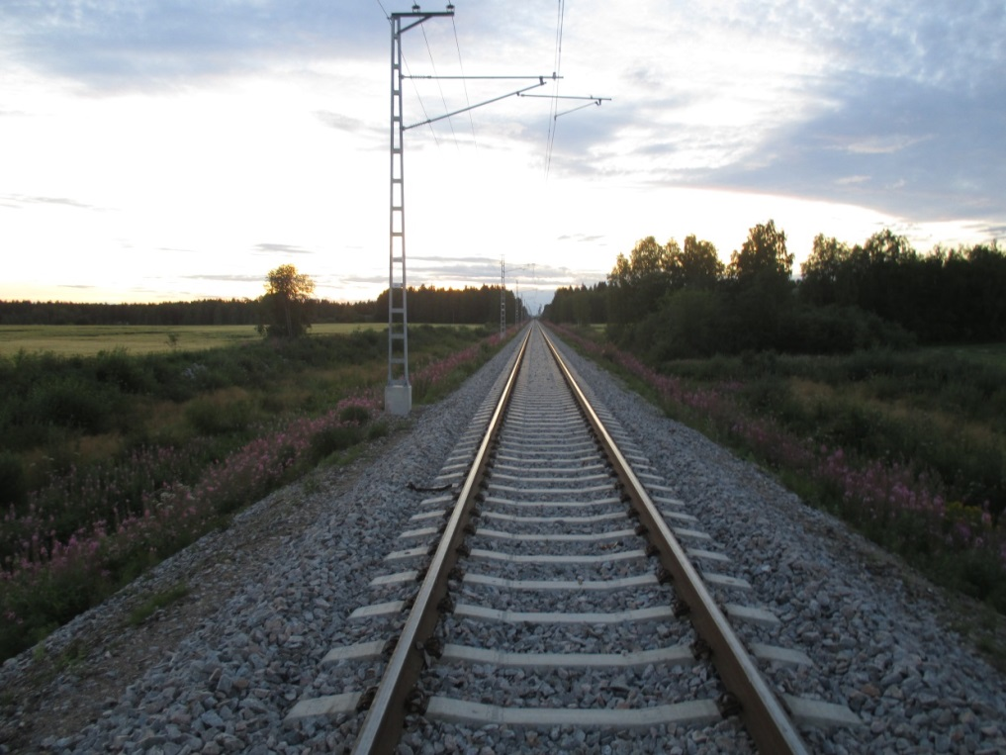
Radan perusparannus 47km Jy – Äki + liikennepaikat
54E1 kisko vaihdettu 60E1
Puiset ratapölkyt vaihdettu betonipölkkyihin
Tukikerros vaihdettu kokonaisuudessaan
Rata sähköistetty
Kaikki rataosan vaihteet uusittu ja liikennepaikat perusparannettu
Kaksi uutta välisuojastuspistettä ja kohtausmahdollisuus Vihtavuoressa lisäävät huomattavasti ratakapasiteettia liikenteelle

Slide 19
Tasoristeysturvallisuuden parantaminen
Jyväskylä – Äänekoski rataosalla oli yhteensä 47 kpl tasoristeyksiä → hankkeen jälkeen 30 kpl
Tasoristeysten tiegeometrian ja näkemäalueiden parantaminen
Uusia tasoristeysten varoituslaitoksia 7kpl ja lisäksi 3kpl varoituslaitoksia modernisoitiin
Vaarallisten tasoristeysten poisto kiertotiejärjestelyillä

Slide 20
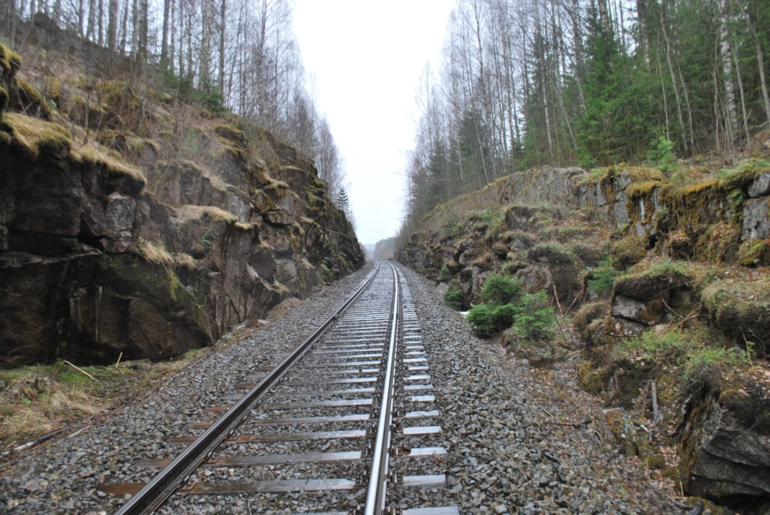
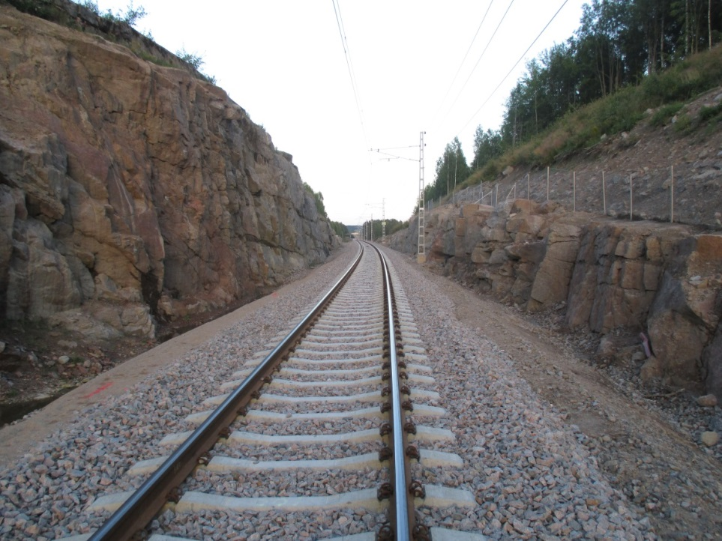
Kallioleikkauksien parantaminen
Useita kallioleikkauksien avartamisia
Tarvittavat lujitustyöt kuten pultitus ja rusnaus
Uudet suoja-aidat kaikkiin kallioleikkauksiin
Suuret massamäärät ja työt liikennekatkoissa
Louhintaa n. 7 000 m3

Slide 21
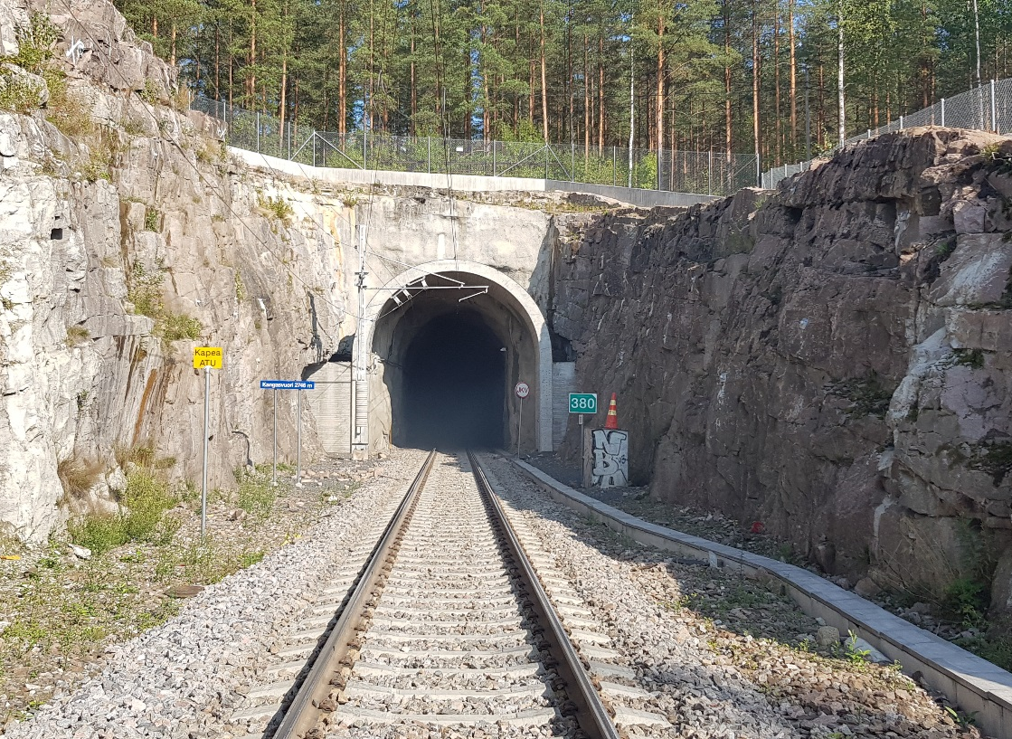
Kangasvuoren tunnelin korjaustyöt - ainutkertainen korjaushanke Suomessa
Kalliotekniset parannustyöt (mm. lujituspultitus ja ruiskubetonointi)
Päällysrakennetyöt (innovatiivisena rakenteena pohjainpölkky)
Valaistuksen ja sähköjärjestelmien uusiminen
Kuivatuksen parantaminen.
Suuaukkorakenteiden rakentaminen

Slide 22
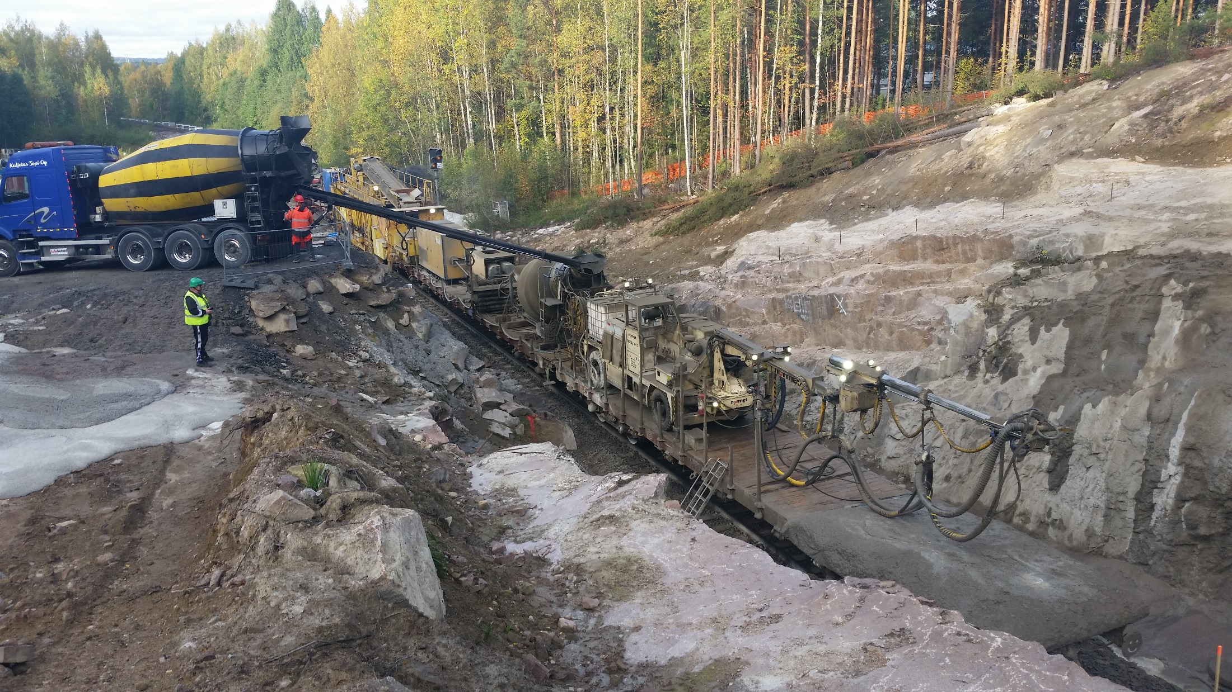
Kangasvuoren tunnelin korjaustyöt - projektin haasteet
Hankkeen haastavin työvaihe
Töiden toteutus junaliikenteen ehdoilla
Työturvallisuus mm. ilmanvaihto, putoavat lohkareet
Yhteensovitus muihin työvaiheisiin
Vuodenaikojen asettamat rajoitteet
KAS-vaiheen tiukka aikataulu
Töiden läpivienti halutussa aikataulussa vaati uusia innovaatioita ja työmenetelmiä

Slide 23
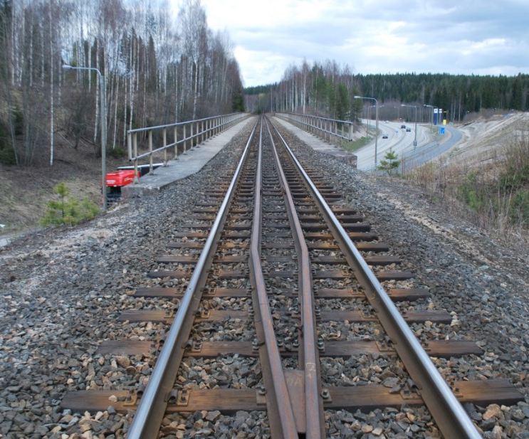
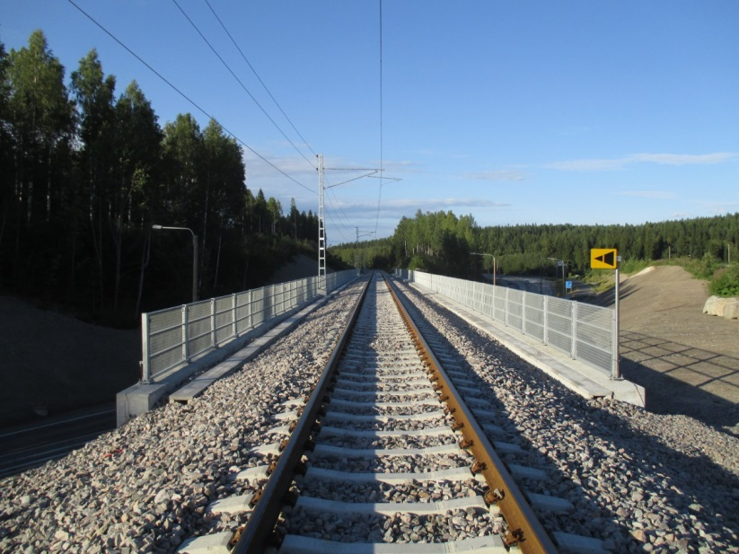
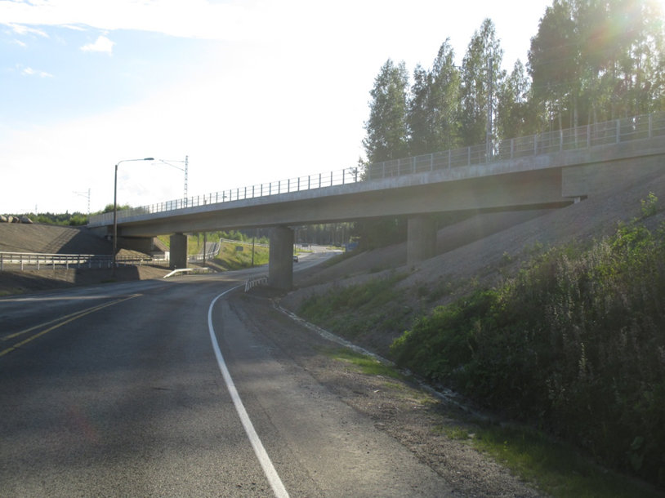
Vihtiälän alikulkusillan uusiminen
Siltakannen uusiminen ja välitukien peruskorjaus
Uuden sillan siirtopaino n. 2 300 t
Haasteena alittavan tien liikenne (KVL n. 13 000)
Merkittävät liikennejärjestelyt tunkkaustöiden aikana
Tieliikenteen kiertoreitti 2 viikon ajaksi
Junaliikenteessä 60 h liikennekatko

Slide 24
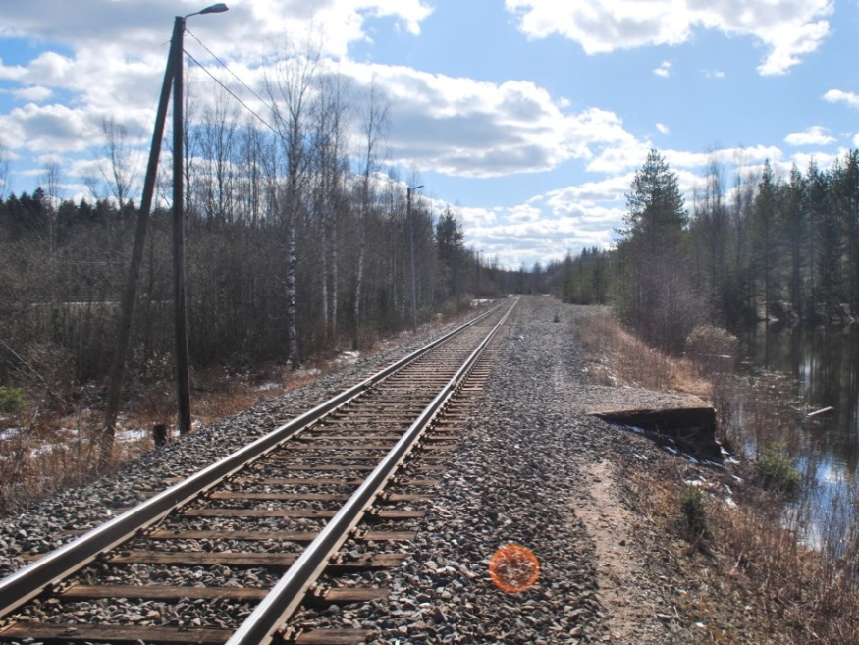
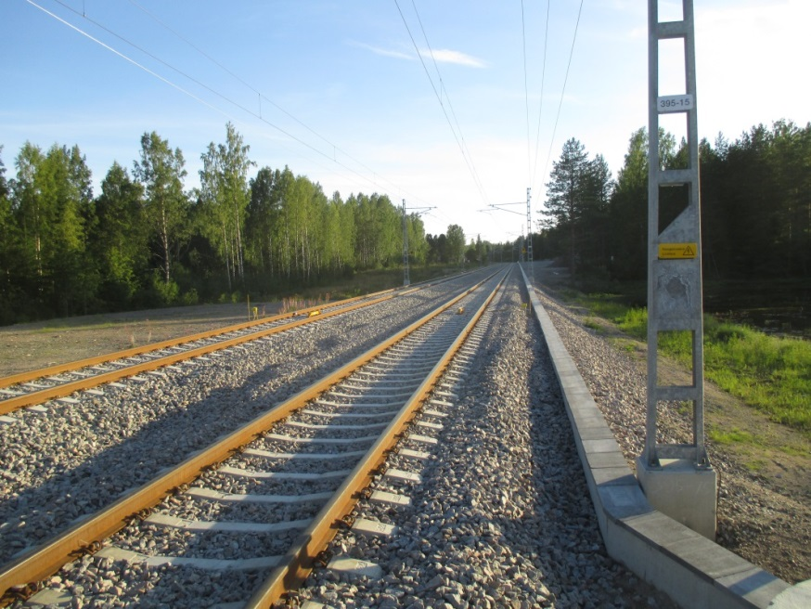
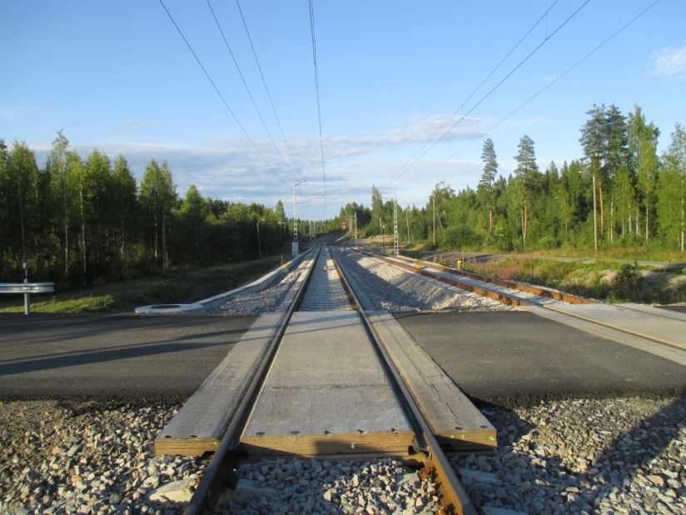
Vihtavuoren liikennepaikan rakentaminen
Uuden raiteen rakentaminen vanhan raiteen viereen
Uusi tasoristeyksen turvalaitos
Uusi asetinlaite
Uusien vaihteiden asentaminen

Slide 25
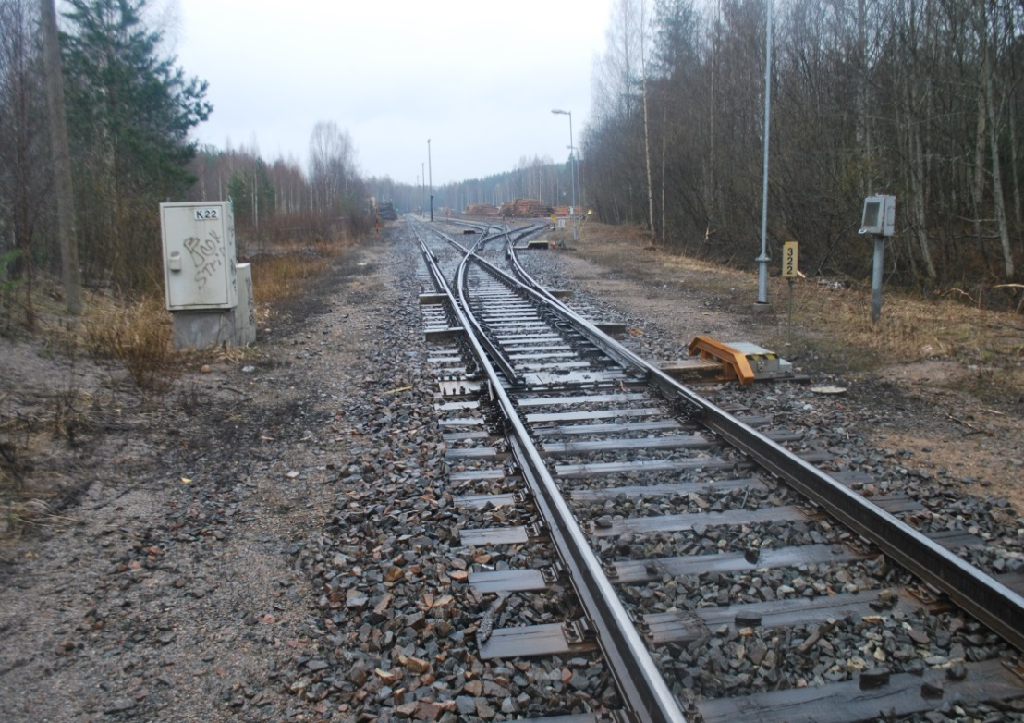
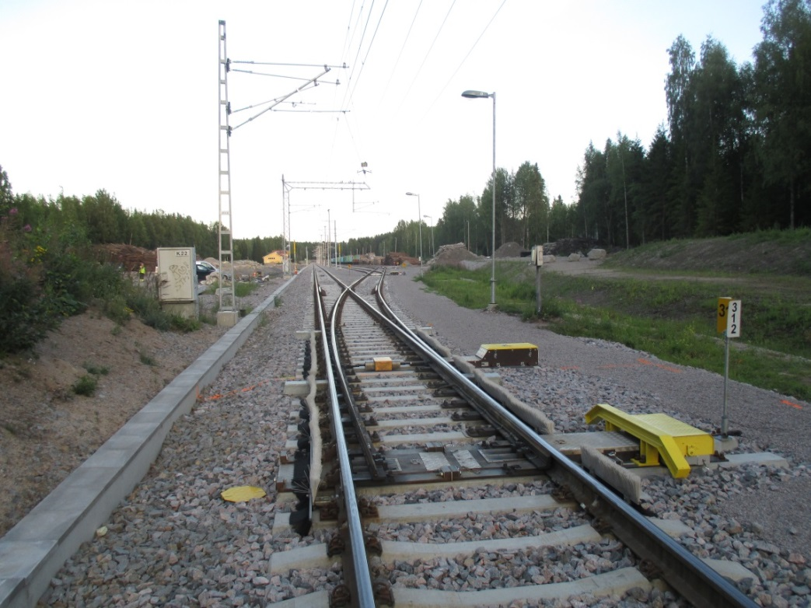
Suolahden ratapihan parannustyöt
Raiteiden parantaminen
Vaihteiden asentaminen
Ratapihan kuivatuksen parantaminen
Turvalaitteiden muutostyöt ja ratapihan käytettävyyden parantaminen
Vaihtotöiden turvallisuuden ja tehokkuuden kehittäminen (kävelykulkutiet, uudet keskitetyt vaihteet)

Slide 26
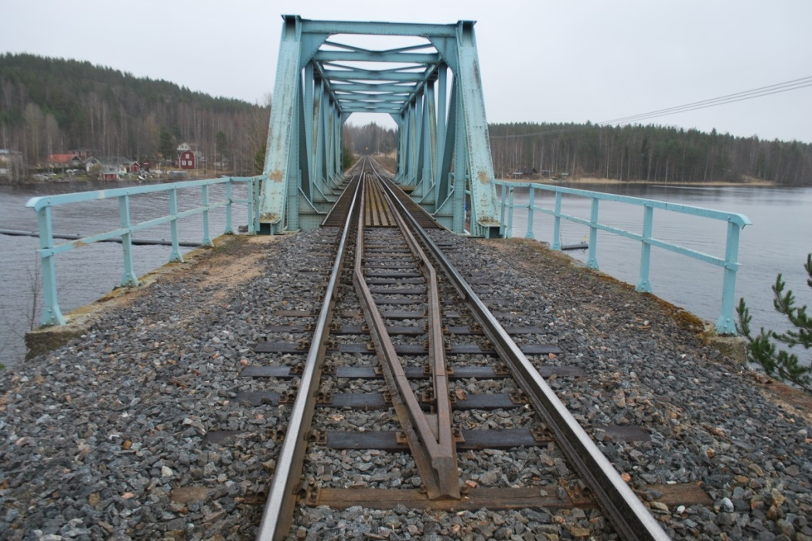
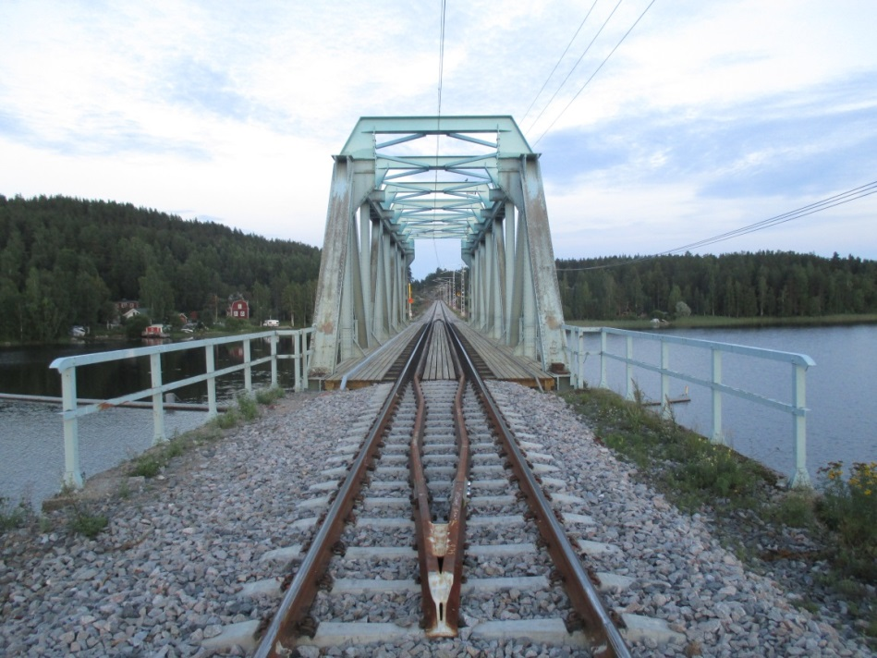
Paatelanlahden ratasillan muutostyöt
Ratasillan avartaminen sähköistystä varten
Sähköistysrakenteet
Suojalankutuksen uusiminen
Sillan päiden päällysrakennetyöt
Haasteena sillan yläpaarteiden avartaminen liikenteen ehdoilla heikentämättä siltarakennetta

Slide 27
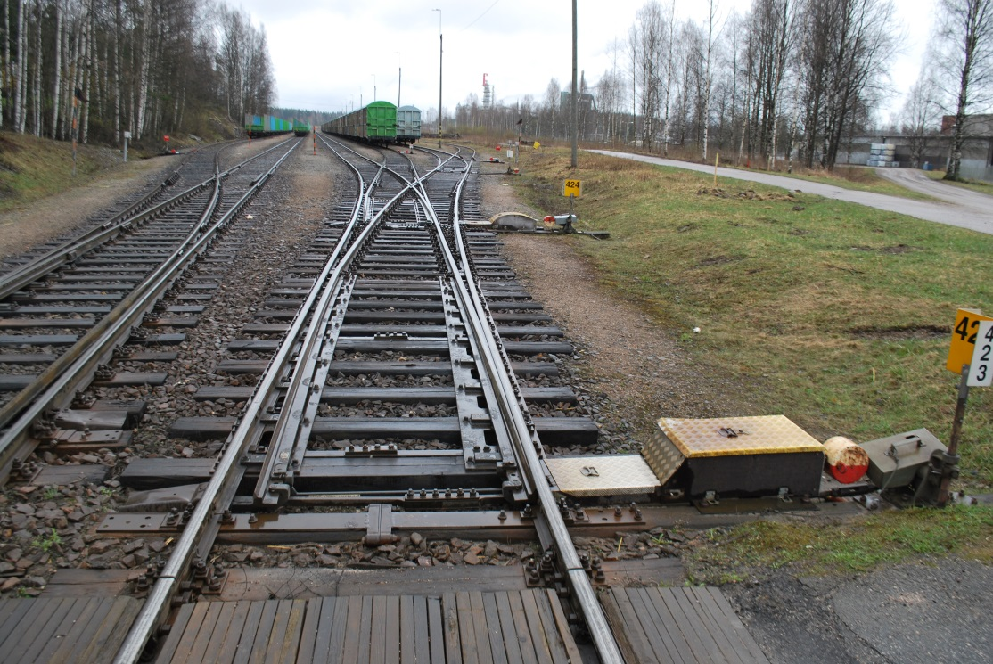
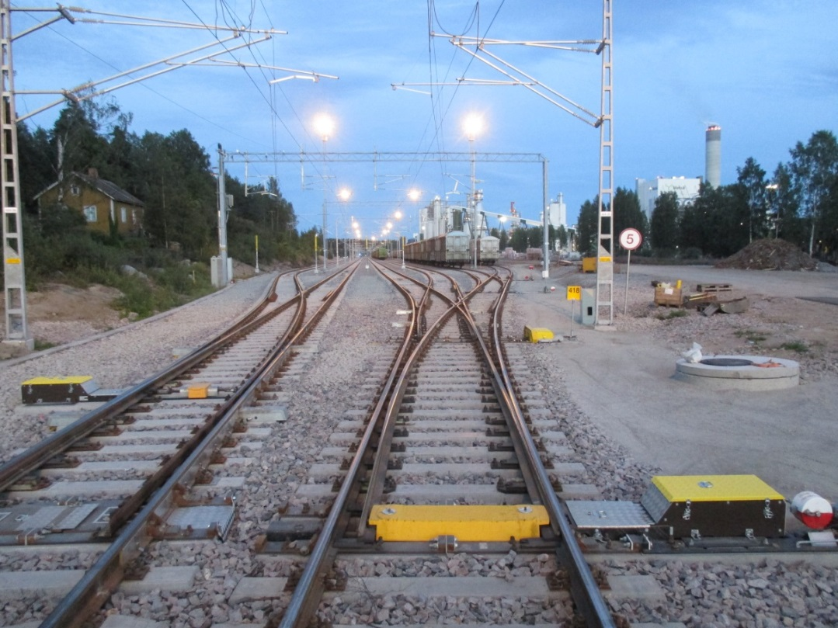
Äänekosken ratapiha
Raiteiden ja vaihteiden uusiminen
Turvalaitteiden parantaminen suhteessa lisääntyviin liikennemääriin ja uuteen kuljetuskonseptiin sekä kytkemällä yksityisraiteet valtion rataverkkoon yhdeksi tehokkaaksi kokonaisuudeksi.
Kuivatustyöt
Valaistuksen uusiminen
Vaihtotöiden turvallisuuden ja tehokkuuden kehittäminen (kävelykulkutiet, uudet keskitetyt vaihteet ja uudet vaihto- ja junakulkutiet)
Uuden biotuotetehtaan logistiikkaketjun varmistaminen parantamalla ratapihan laidalle puunpurkualue poikkeustilanteita varten.

Slide 28
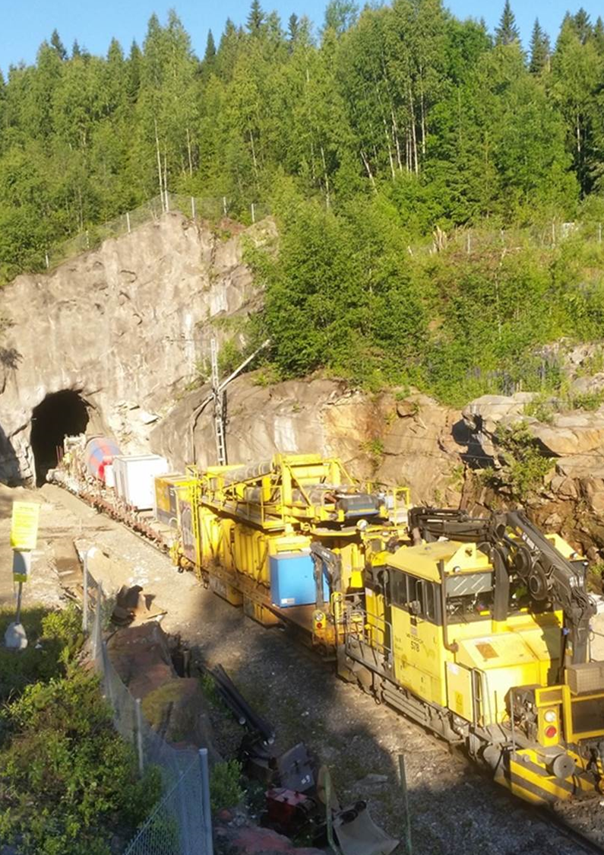
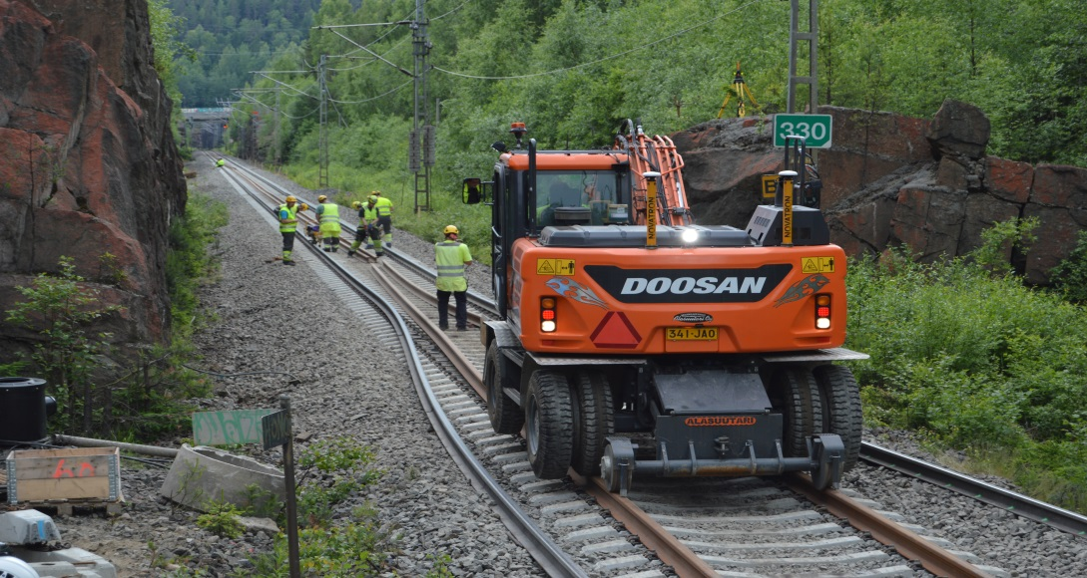
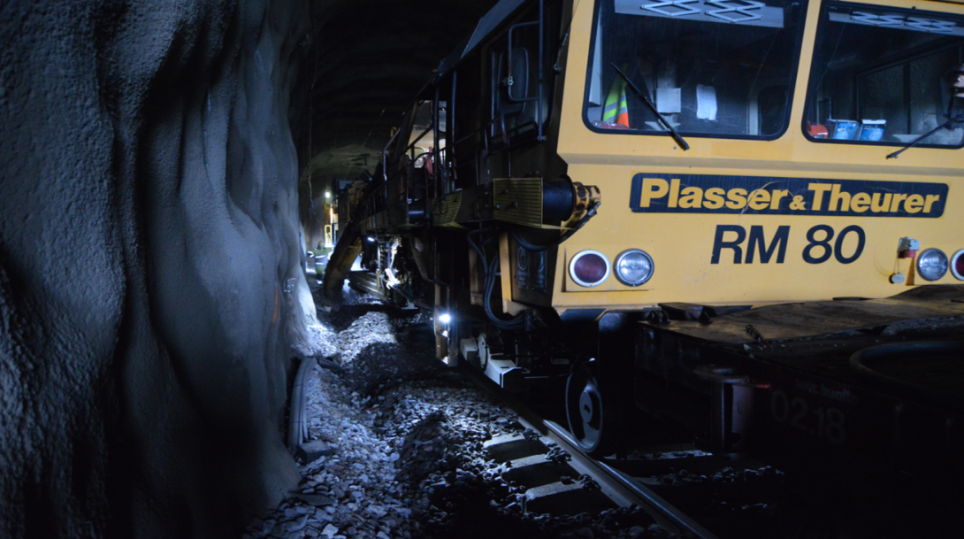
Jämsänkoski – Jyväskylä työt

Slide 29
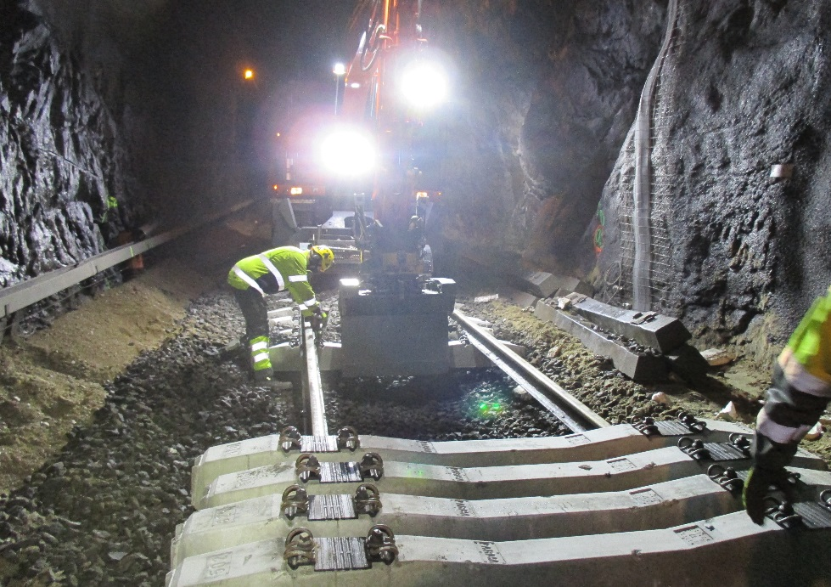
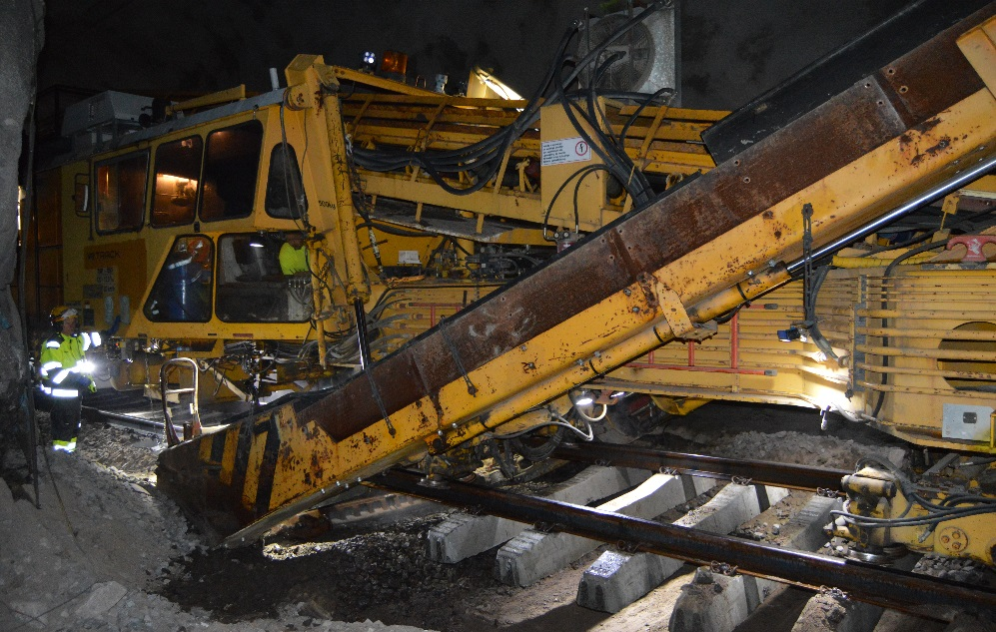
Jämsänkoski – Jyväskylä työt

Slide 30
Jämsänkoski – Jyväskylä totaalikatko
Totaalikatkossa erittäin tiukka aikataulu
Paljon tekniikkalajeja ja eri työvaiheita
Logistiikka kahden eri tunnelin välillä
Vanha tunnelirakenne → paljon yllätyksiä
Tunneliturvallisuus, etenkin isojen ratatyökoneiden työskennellessä (mm. ilmanvaihto)

Slide 31
Totaalikatkon läpivienti
Tuotannonohjauksessa päätyökaluna tahtiaikataulu
Aikataulussa tunnelit jaettiin 100 m lohkoihin
Lohkojen työt suunniteltiin työvuorotasolla koko totaalikatkon ajalle
Visuaalinen työnohjaus ja toteumaseuranta
Totaalikatko päättyi täsmälleen aikataulussa
Suunnitellut työt saatiin tehtyä

Slide 32
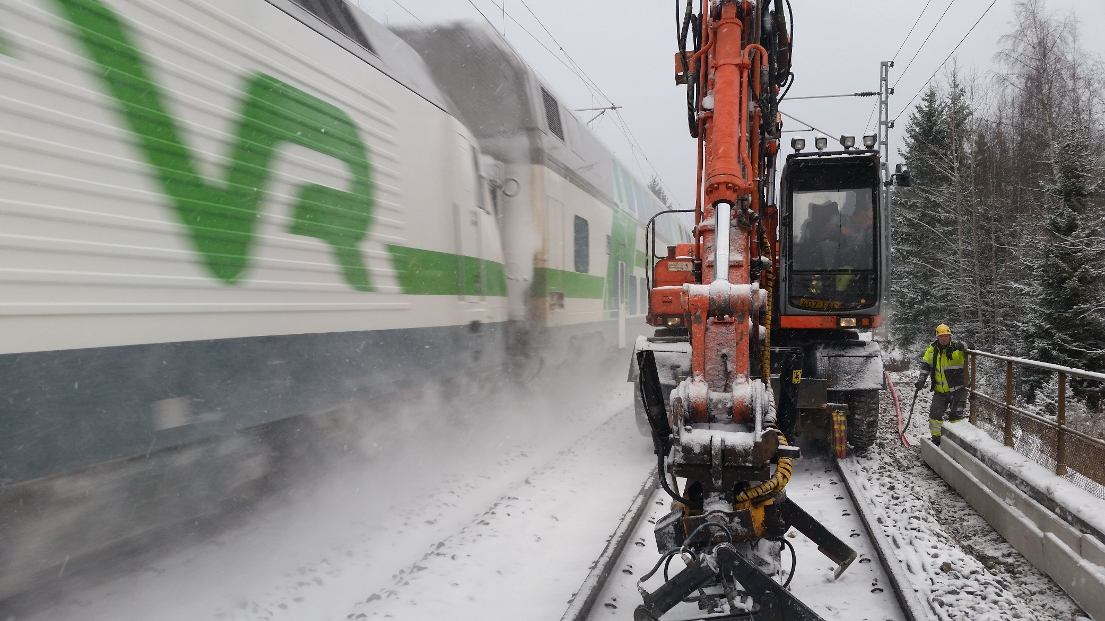
Junaliikenteen ehdoilla työskentely on haasteellista
Tampere – Orivesi turvalaitteiden rakennustyöt suoritettiin junaliikenteen ehdoilla!

Slide 33
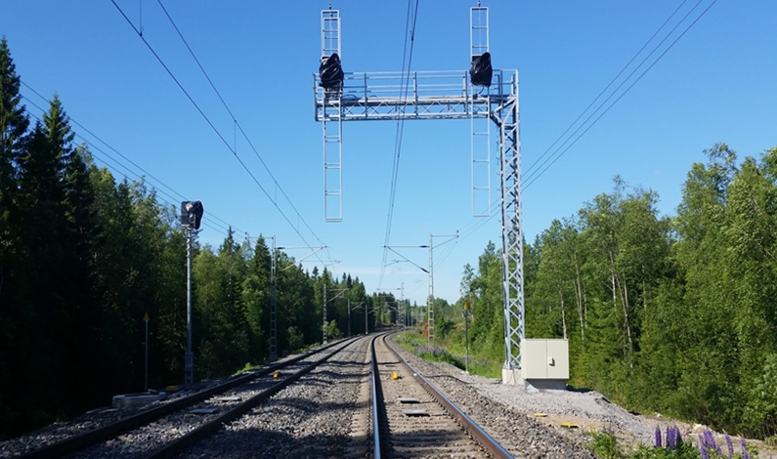
Tampere – Orivesi radan kapasiteettia on lähes tuplattu uusilla turvalaitteilla
Tehokkaat ja varmat tavaraliikennekuljetukset Äänekosken tehtaalle
Tampere – Jyväskylä rataosan häiriöherkkyys parantunut
Lisää kapasiteettia radan kunnossapidolle ja mahdollisuuksia liikenteen lisäämiseen

Slide 34
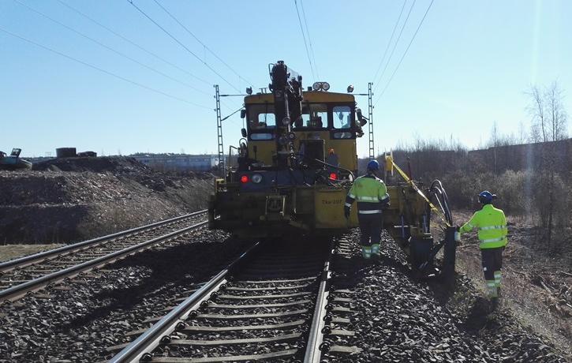
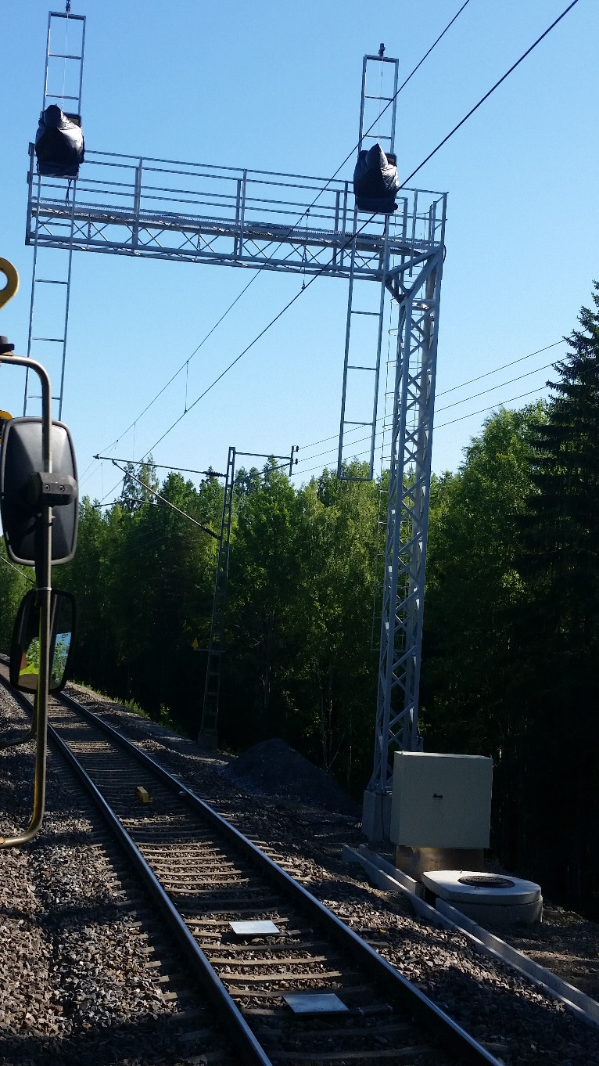
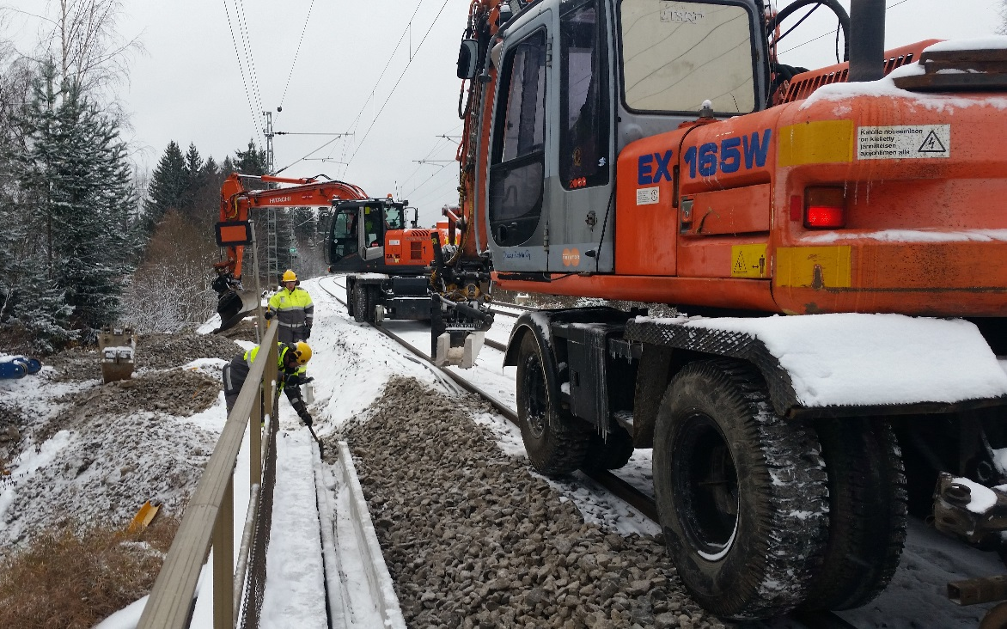
Tampere – Orivesi välin turvalaitetöitä

Slide 35
Hankkeen elinkaaritavoitteiden toteutuminen
Pohjainpölkkyjen käyttö tunnelissa → tukikerroksen elinkaaren pidentäminen
VIRVE-kaapelin asentaminen Kangasvuoren tunneliin
”Kovan kiskon” käyttö kaarikiskoina
Pitkät vaihteet Vihtavuoren liikennepaikalla sujuvoittavat raskaiden tavarajunien kohtauksia
Sivuraiteiden ja sivuraidevaihteiden toteuttaminen betonipölkkyraiteena maksimoi raiteiden elinkaaren
Radan merkkien uusiminen nykyohjeiden mukaiseksi
Linjaosuuden välityskyvyn turvaaminen uusien suojastuspisteiden avulla pitkälle tulevaisuuteen
Vihtavuoren uusi kohtauspaikka mahdollistaa liikennerakenteen muutokset ja liikenteen lisäämisen tulevaisuudessa
Ratapihojen sähköistys tarjoaa lisää kapasiteettia ja parantaa ratapihojen käytettävyyttä

Slide 36
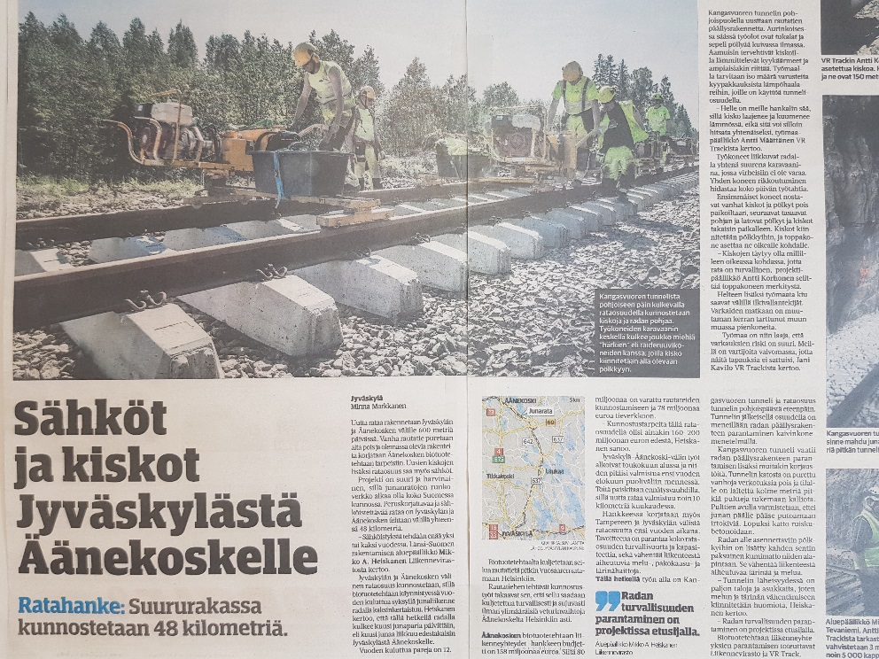
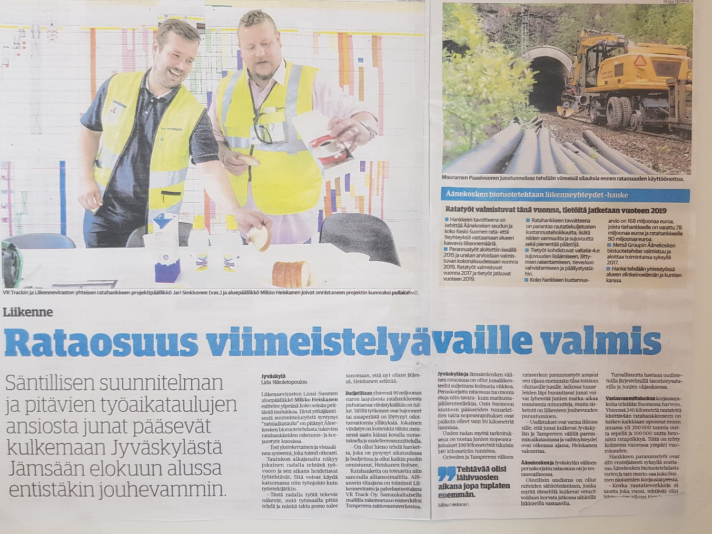
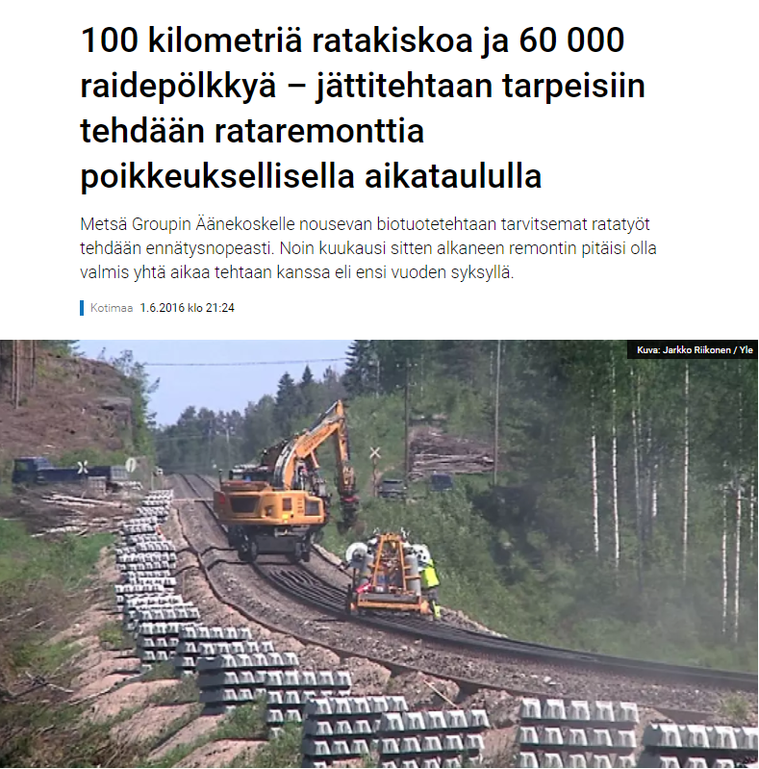
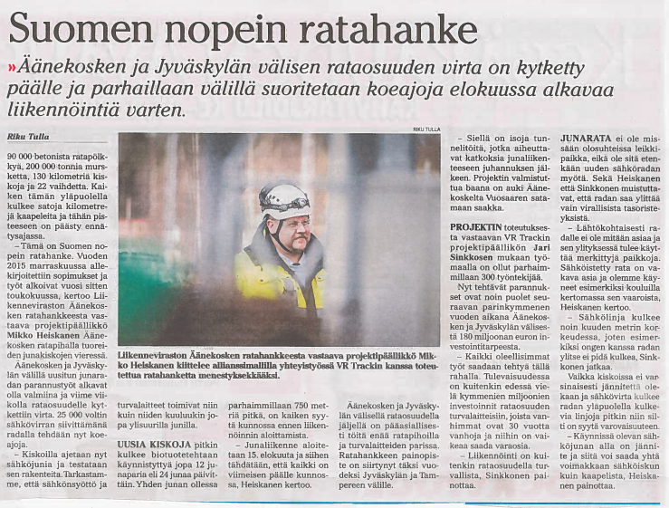
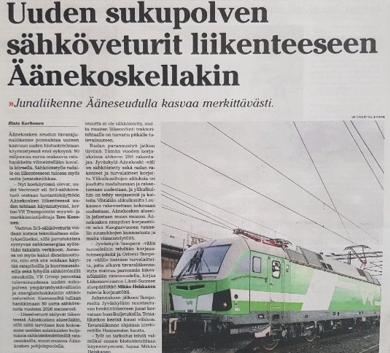
Hankkeen tiukasta aikataulusta huolimatta saavutettiin erittäin positiivinen julkisuuskuva

Slide 37
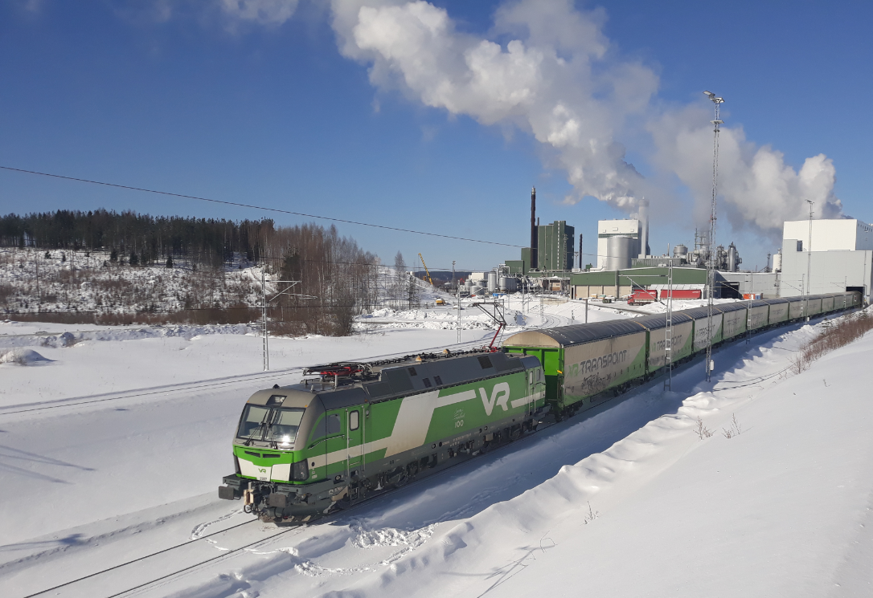
Valmis logistiikkaketju

Slide 38
Lisää tietoa hankkeesta: www.liikennevirasto.fi/aanekoski
www.facebook.com/aanekoskenliikenneyhteydet/
Aluepäällikkö
Mikko A. Heiskanen, Liikennevirasto p. 029 534 3808 mikko.heiskanen@liikennevirasto.fi
Äänekosken biotuotetehtaan liikenneyhteydet -ratahankkeen projektipäällikkö
Jani Sinkkonen, VR Track Oy p. 040 863 0385 jani.sinkkonen@vr.fi

